Slide 1
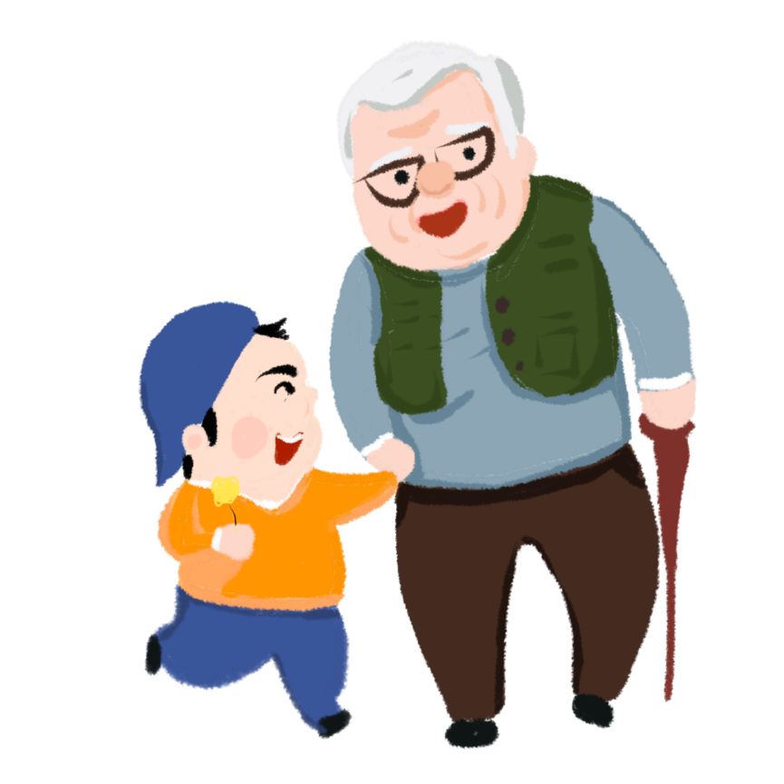
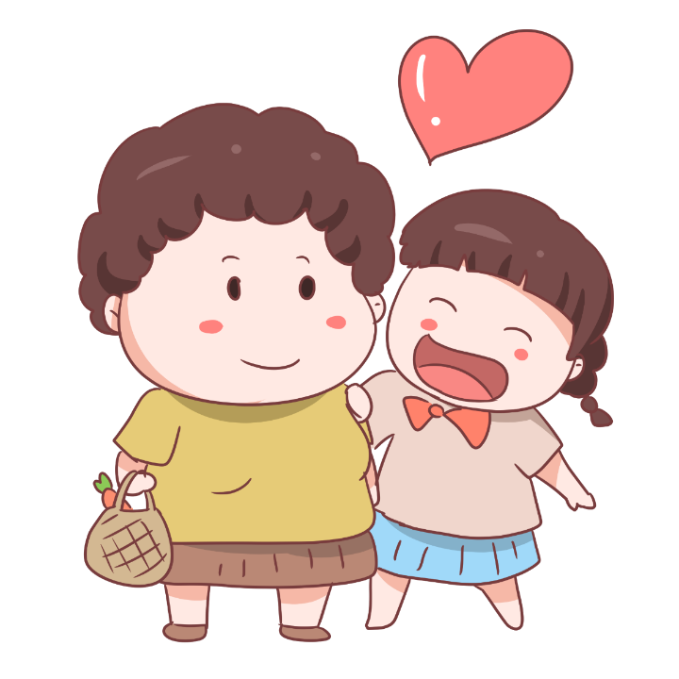
BÀI 7
QUAN TÂM, CHĂM SÓC ÔNG BÀ
IBAOTU.COM
IBAOTU.COM

Slide 2
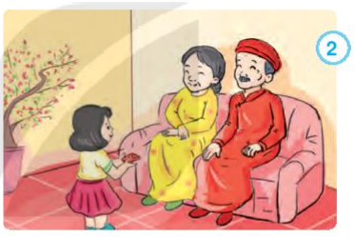
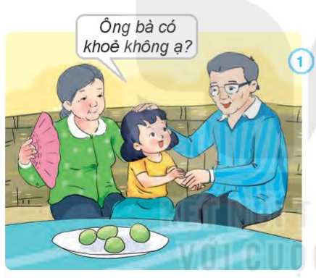


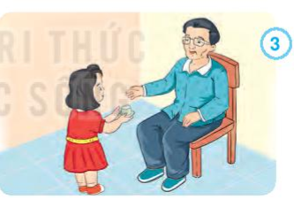
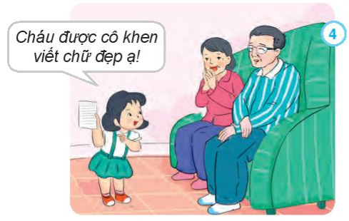
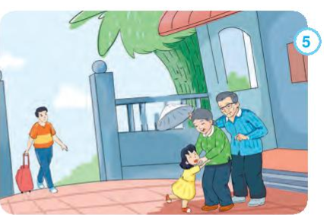
Bạn nhỏ trong tranh đang làm gì?
Việc làm đó thể hiện điều gì?

Slide 3


Những việc làm thể hiện sự quan tâm, chăm sóc ông bà, hỏi thăm sức khỏe Ông Bà, chăm sóc ông bà khi ốm, chia sẻ niềm vui với ông bà, nói những lời yêu thương đối với ông bà

Slide 4
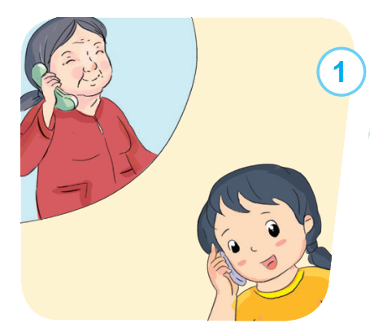
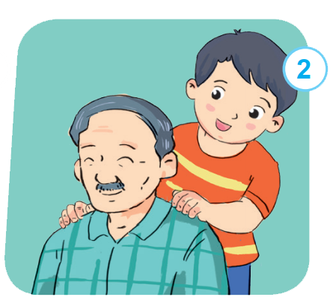
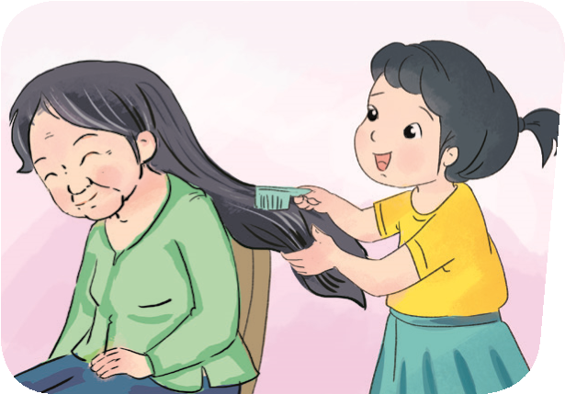
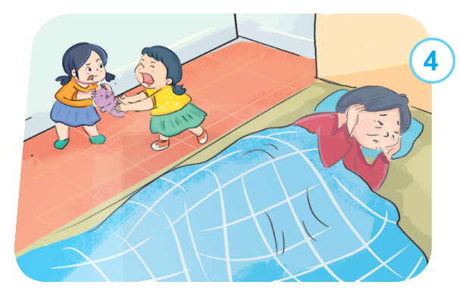
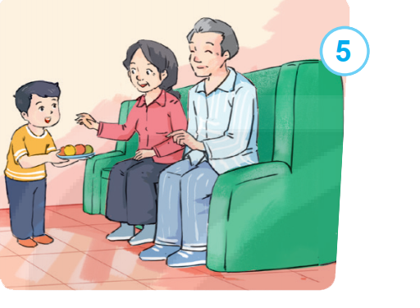
Việc nào nên làm? Việc nào không nên làm? Vì sao?
3

Slide 5
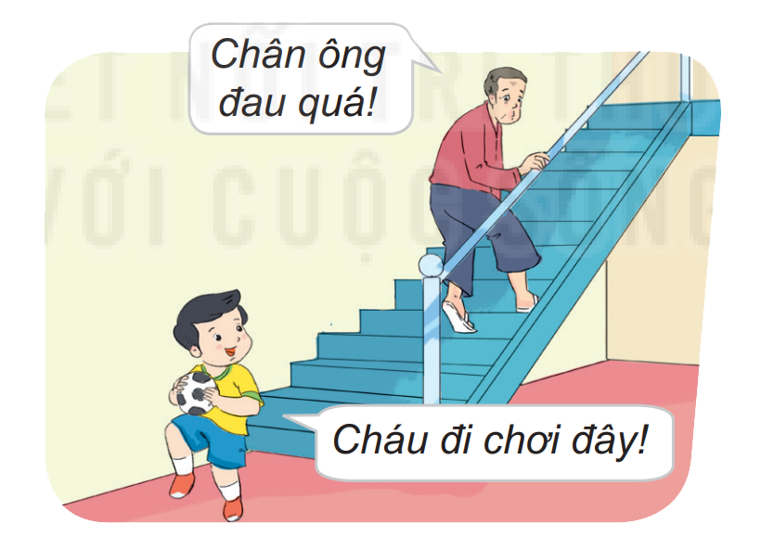
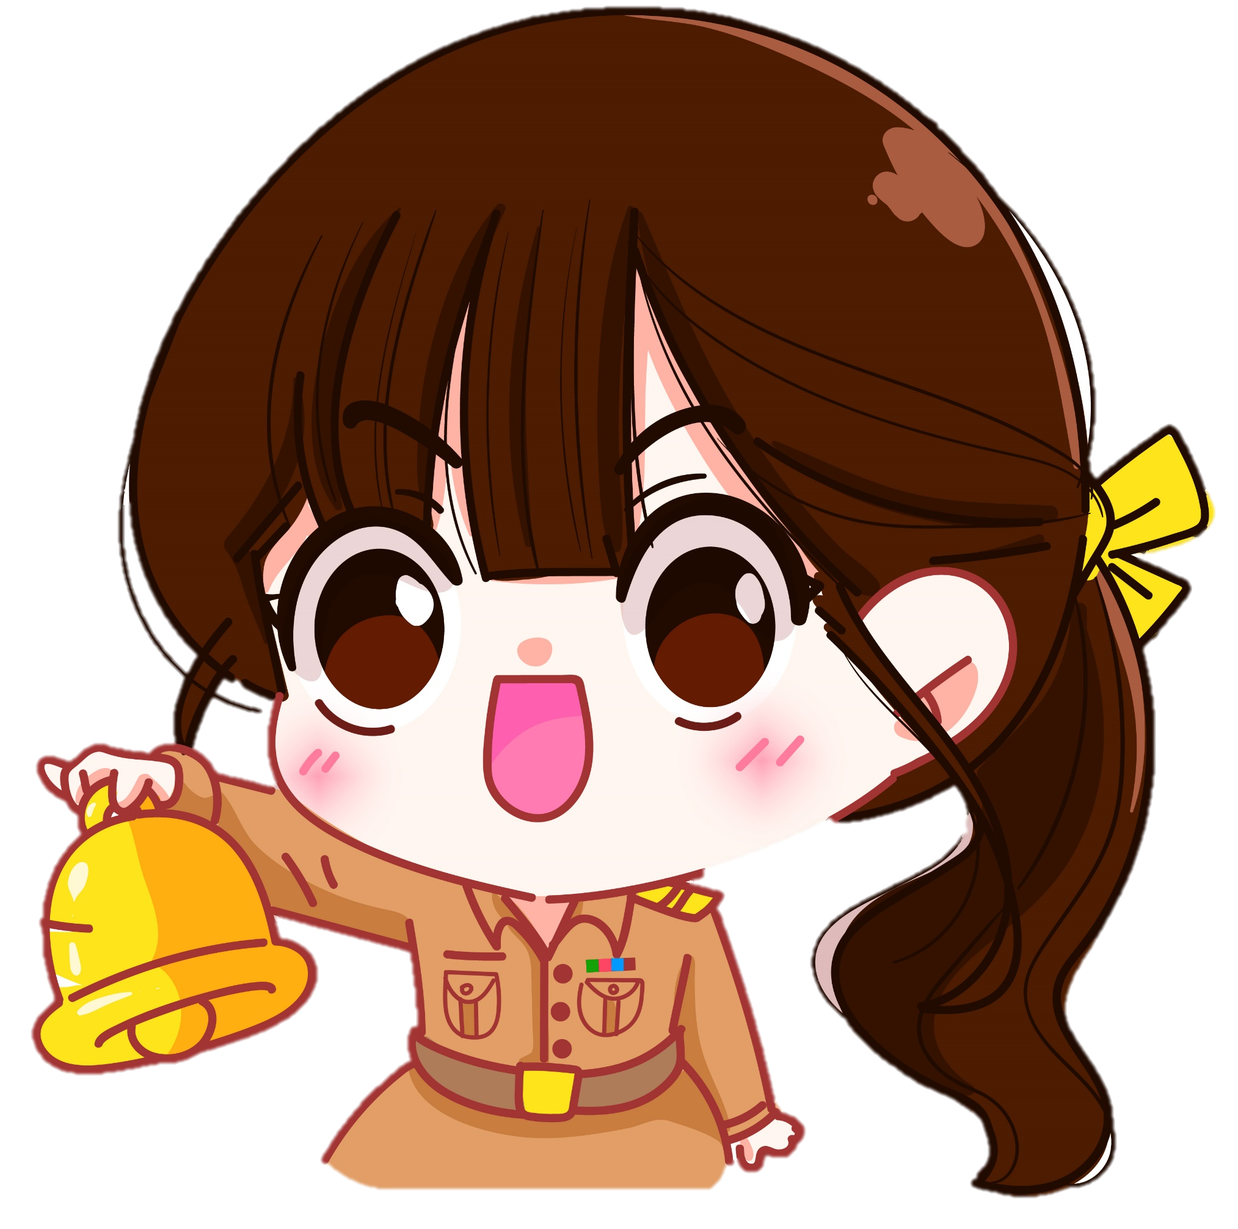
Em có lời khuyên gì dành cho bạn?
Em nên hỏi han quan tâm dìu dắt ông lên cầu thang, không nên vô tâm bỏ đi chơi như vậy.

Slide 6



Tình huống 1:
Bà bị ốm, Em làm gì để chăm sóc bà?
Tình huống 2:
Ăn cơm xong, Mẹ lấy trái cây lên, em làm gì để thể hiện sự quan tâm đối với Ông Bà?

Slide 7
Em có thể làm đc nhiều việc thể hiện hiên sự quan tâm, chăm sóc Ông bà thường xuyên gọi điện thăm hỏi sức khỏe Ông Bà (nếu không sống cùng Ông Bà), mời Ông Bà ăn hoa quả, nước, chia sẻ niềm vui của mình đối với Ông Bà,…

